Slide 1

FACULTAD DE ADMINISTRACIÓN DE EMPRESAS
SISTEMAS DE INFORMACIÓN
Pablo Alejandro Quezada Sarmiento
quezadaspablo@gmail.com
@paquesar

Slide 2

Agenda
Contexto de la asignatura
Planificación Clase
Tema: Modelo de datos Vectoriales
Identificación del Modelo vectorial
Puntos, Líneas y polígonos
Rutas
Estructuras topológicas de datos vectoriales.

Slide 3

Qué conocemos.

Slide 4
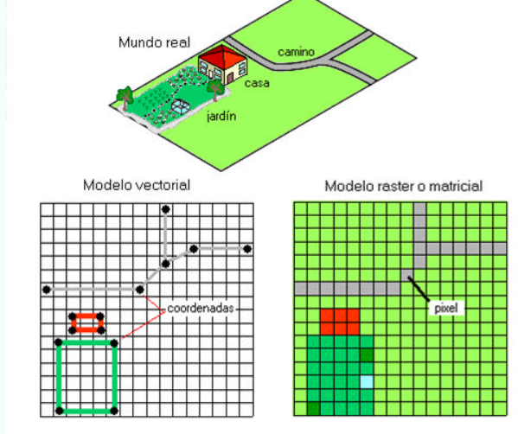
¿Qué es un MODELO?
Una representación simplificada de la realidad .
“Un modelo es un objeto, concepto o conjunto de relaciones que se utiliza para representar y estudiar de forma simple y comprensible una porción de la realidad empírica"

Slide 5
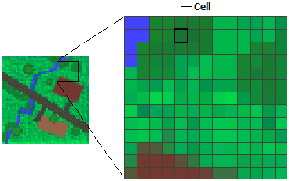
Modelo Raster
Teselas
La posición de los objetos está definida por la (fila, columna) que ocupan las celdas
El área que representa cada celda define la resolución de la información.

Slide 6
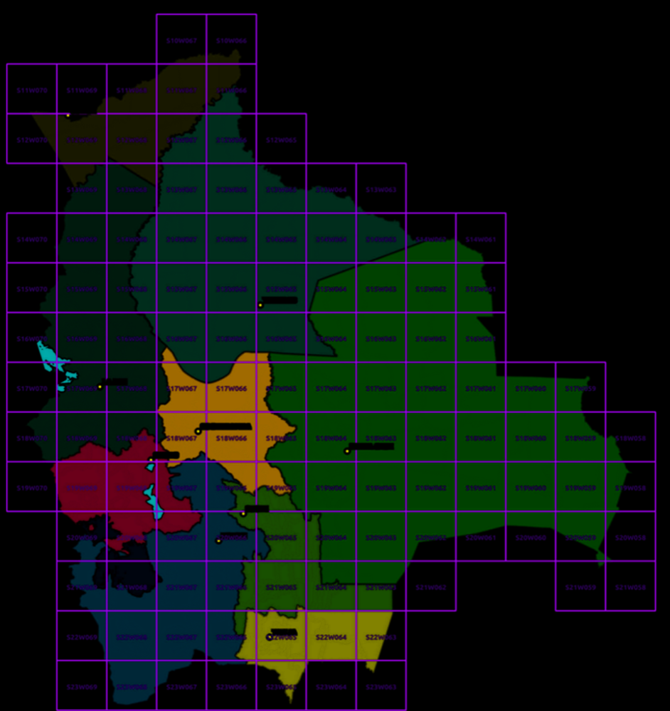
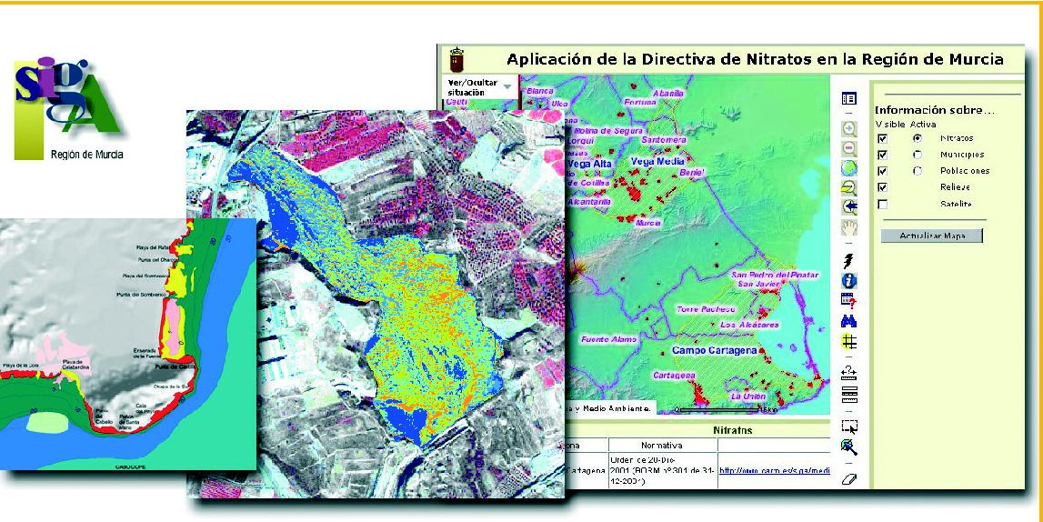
eJEMPLOS

Slide 7
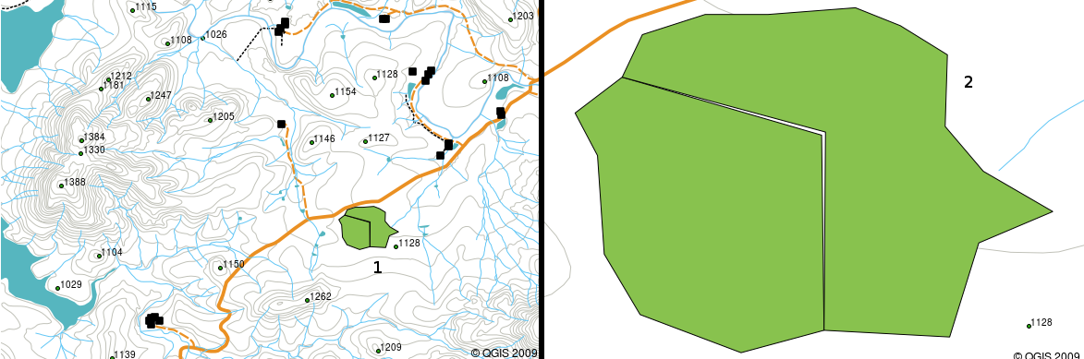
Modelo de datos Vectoriales
Estructura de datos utilizada para almacenar datos geográficos.
Constan de líneas o arcos, definidos por sus puntos de inicio y fin, y puntos donde se cruzan varios arcos, los nodos.

Slide 8
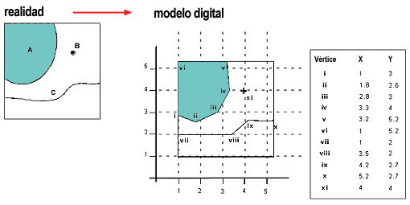
En el modelo de datos vectorial, los datos geográficos se representan en forma de coordenadas.
Figura 1. Modelo

Slide 9
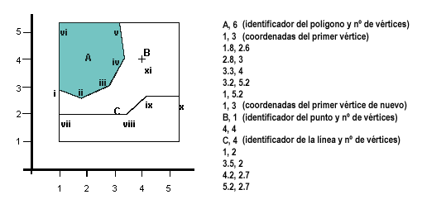
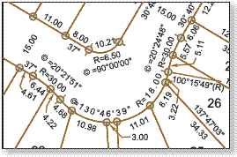
Coordenadas: Pares de números que expresan las distancias horizontales a lo largo de ejes ortogonales, o tríos de números que miden distancias horizontales y verticales, o n-números a lo largo de n-ejes que expresan una localización concreta en el espacio n-dimensional.

Slide 10
Punto Abstracción de un objeto de cero dimensiones representado por un par de coordenadas X,Y
Línea Conjunto de pares de coordenadas ordenados que representan la forma de entidades geográficas
Arco
Término específico de ARC/INFO que se utiliza como sinónimo de línea.
Polígono Se define por las líneas que forman su contorno y por un punto interno que lo identifica.
Atributos que describen al elemento geográfico que representan.

Slide 11
Tipos de Estructuras Vectoriales (I)
Estructuras Vectoriales
Estructuras simples.
Ficheros ASCII.
Estructuras de tipo “Espagueti” o lista de coordenadas.
Estructuras Topológicas
Estructuras topológicas parciales
Cadena-nodo o Diccionario de Vértices.
Pseudotopologías
Estructuras con topología completa
Organización Arco-nodo.

Slide 12
Tipos de Estructuras Vectoriales (II)
Estructuras Vectoriales
Elementos de tipo área: se representan por bordes cerrados.
Elementos lineales: se representan por una línea.
Elementos puntuales: se representan por puntos.

Slide 13
Estructura Espagueti (I)
Estructuras Vectoriales
¿Cómo almacena la información?
Puntos: par de coordenadas
Líneas: como una sucesión de pares de coordenadas.
Polígonos: cadena de pares de coordenadas con repetición del primer par de coordenadas que indica que es un elemento cerrado.

Slide 14
Estructura Espagueti (II)
Estructuras Vectoriales
¿Qué problemas tiene está estructura?
Almacena por duplicado los límites entre dos polígonos adyacentes.
Se almacena sin ninguna estructura espacial aparente:
No presenta relaciones espaciales.
Es ineficiente para análisis espaciales
¿Ventajas?
Es muy eficiente para trazar o “plotear”.

Slide 15
Estructura Espagueti (III)
Estructuras Vectoriales
Tenemos:
4 Superficies
1 Línea
1 Punto
16 Vértices
17 Tramos

Slide 16
Estructura Espagueti (IV)
Estructuras Vectoriales

Slide 17
Estructura Espagueti (V)
Estructuras Vectoriales

Slide 18
Estructura Topológicas (I)
Estructuras Vectoriales
Términos y conceptos asociados:
Nodos: corresponden a elementos puntuales, extremos de líneas e intersección de arcos.
Arcos: sucesión de puntos que describe la ubicación y forma de un elemento lineal .
Vértices: elementos intermedios de los arcos.
Polígonos: zonas encerradas por uno o varios arcos.

Slide 19
Estructura Topológicas (II)
Estructuras Vectoriales
SE TIENEN:
9 Nodos (Verde)
10 Arcos (Azul)
7 Vértices (Naranja)
4 Polígonos (Blanco)

Slide 20
Estructuras Topológicas (III)
Estructuras Vectoriales
Una estructura topológica consiste en la representación de los detalles de las conexiones entre los diferentes objetos espaciales.
Facilita una definición precisa de los objetos y sus relaciones con otros objetos, permitiendo obtener de manera inmediata cualquier relación de adyacencia, conectividad, proximidad, etc.

Slide 21
Estructuras Topológicas (IV)
Estructuras Vectoriales
Las relaciones entre nodos, arcos y polígonos se denominan “relaciones topológicas”,
Tipo de objeto
RELACIÓN
Tipo de objeto
Nodo
dentro →
← contiene
Polígono
Nodo
es extremo de →
← termina en
Arco
Arco
delimita →
← es delimitado
Polígono

Slide 22
Estructuras Topológicas (V)
Estructuras Vectoriales
Reglas en las relaciones topológicas:
Relaciones espaciales
Propiedades espaciales
Cada arco tiene un nodo inicial y un nodo final
Establece una dirección y una longitud de arco
Los arcos están conectados entre sí por medio de nodos
Establece conectividad
Los arcos tienen regiones a un lado y a otro
Establece adyacencia o vecindad
Los polígonos están delimitados por una serie de arcos
Establece área y perímetro de polígonos
Un polígono puede tener islas interiores o tener un polígono exterior
Establece área y perímetro de polígonos

Slide 23
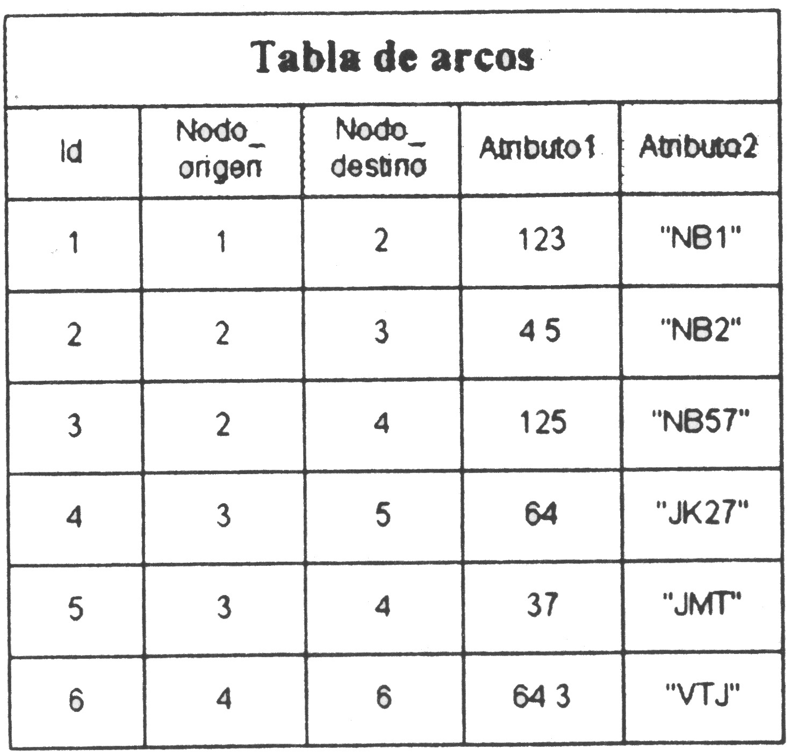
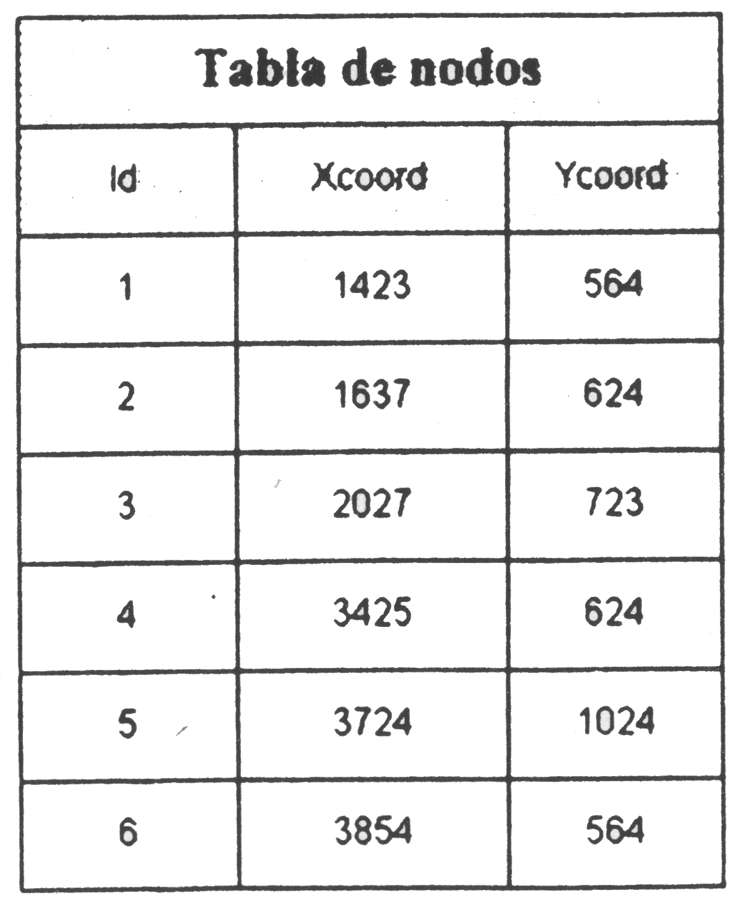
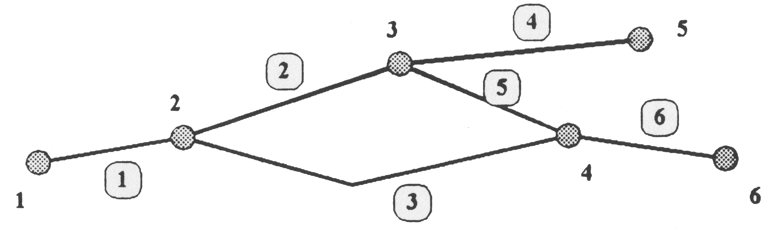
Ejemplo de Topología en red
Estructuras Vectoriales
Estructuras Topológicas

Slide 24
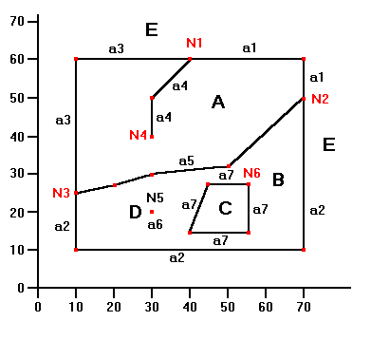
Ejemplo de Topología de Polígonos
Estructuras Vectoriales
Estructuras Topológicas
Coordenadas de arcos
Arco
X, Y inicial
X, Y media
X, Y final
a1 a2 a3 a4 a5 a6 a7
40, 60 70, 50 10, 25 40, 60 10, 25 30, 20 55, 27
70, 60 70, 10; 10, 10 10, 60 30, 50 20, 27; 30, 30; 50, 32 --- 55, 15; 40, 15; 45, 27
70, 50 10, 25 40, 60 30, 40 70, 50 30, 20 55, 27
Topología de Polígonos
Topología de nodos
Topología de arcos
Polígono
Arcos
Nodo
Arcos
Arco
Nodo inicial
Nodo final
Pol. izq
Pol. der
A B C D E
a1, a5, a3 a2, a5, 0, a6, 0, a7 a7 a6 Área exterior
N1 N2 N3 N4 N5 N6
a1, a3, a4 a1, a2, a5 a2, a3, a5 a4 a6 a7
a1 a2 a3 a4 a5 a6 a7
N1 N2 N3 N4 N3 N5 N6
N2 N3 N1 N1 N2 N5 N6
E E E A A B B
A B A A B B C

Slide 25
Estructura Cadena-Nodo (I) (“Diccionario de Vértices”)
Estructuras Vectoriales
Las Coordenadas de los vértices sólo se almacenan una vez.
No existen objetos superficiales, tan sólo puede haber objetos puntuales, textuales y lineales, todos ellos codificados y con nombres asignados.

Slide 26
Estructura Cadena-Nodo (II)
Estructuras Vectoriales

Slide 27
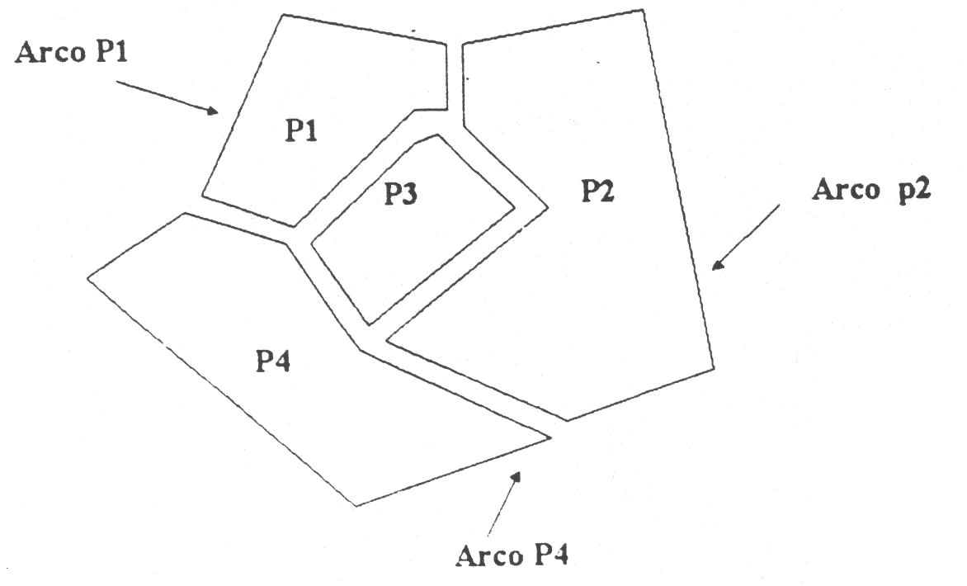
Pseudotopología de Polígonos
Estructuras Vectoriales
Los Arcos se asocian a polígonos mediante códigos comunes.
Los Arcos entre dos polígonos se repiten.

Slide 28
Estructura Arco-Nodo (I) (Topología Completa)
Estructuras Vectoriales
Es la estructura más característica de los SIG vectoriales.
En ella se especifican:
Las líneas que están conectadas.
Los segmentos que delimitan un polígono.
Los polígonos que son contiguos.

Slide 29
Estructura Arco-Nodo (II)
Estructuras Vectoriales
Coordenadas de arcos
Arco
X, Y inicial
X, Y media
X, Y final
a1 a2 a3 a4 a5 a6 a7
40, 60 70, 50 10, 25 40, 60 10, 25 30, 20 55, 27
70, 60 70, 10; 10, 10 10, 60 30, 50 20, 27; 30, 30; 50, 32 --- 55, 15; 40, 15; 45, 27
70, 50 10, 25 40, 60 30, 40 70, 50 30, 20 55, 27
Topología de Polígonos
Topología de nodos
Topología de arcos
Polígono
Arcos
Nodo
Arcos
Arco
Nodo inicial
Nodo final
Pol. izq
Pol. der
A B C D E
a1, a5, a3 a2, a5, 0, a6, 0, a7 a7 a6 Área exterior
N1 N2 N3 N4 N5 N6
a1, a3, a4 a1, a2, a5 a2, a3, a5 a4 a6 a7
a1 a2 a3 a4 a5 a6 a7
N1 N2 N3 N4 N3 N5 N6
N2 N3 N1 N1 N2 N5 N6
E E E A A B B
A B A A B B C

Slide 30

Preguntas

Slide 31
Recordemos
Aprender sobre la adquisición de datos geográficos utilizando el modelo de datos vectoriales.
Analizar los fundamentos teóricos que se basa un sistema de información geográfico utilizando el modelo de datos vectoriales.

Slide 32
Tarea de refuerzo
Desarrollar un ensayo referente a la aplicabilidad del modelo vectorial.
Considerar la rubrica de evaluación.
Usar herramienta de la nube y plataforma institucional.

Slide 33
Referencias
Pérez, O. (2016). Sistemas de información Geográfica. Madrid: Dextra.
Price, M. et al. (2016). Mastering ArcGIS. New York: McGraw-Hill.
Moreno, A. (2008). Sistemas y análisis de la información geográfica: manual de autoaprendizaje con ArcGIS. México: Alfaomega.
Bosque, J. (2011). Sistemas de información geográfica y localización óptima de instalaciones y equipamientos. México: Alfaomega.

